Slide 1
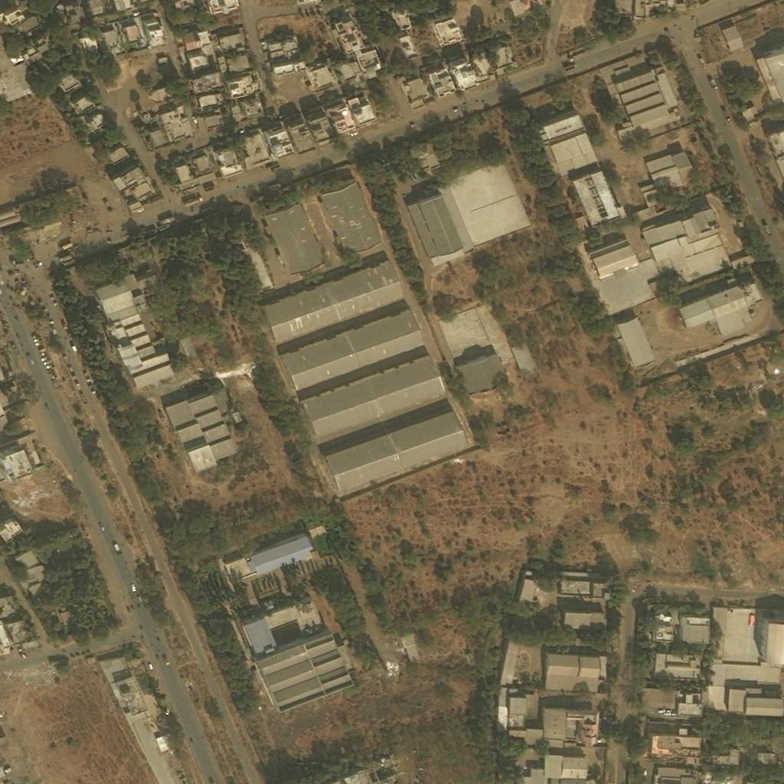

Desafío 10:
Dados los dos scripts red_semantica_4.nom.m y red_semantica_5_nom.m, y varias imágenes de satélites, detectar carreteras.
Se han llevado a cabo varias pruebas, modificando algunos parámetros del código así como el tiempo de entrenamiento.
Aprendizaje de redes neuronales semánticas para la segmentación de carreteras en imágenes de reconocimiento remoto

Slide 2
Arquitectura de las redes
Ambas arquitecturas son las proporcionadas:
Red semántica
U-net

Slide 3
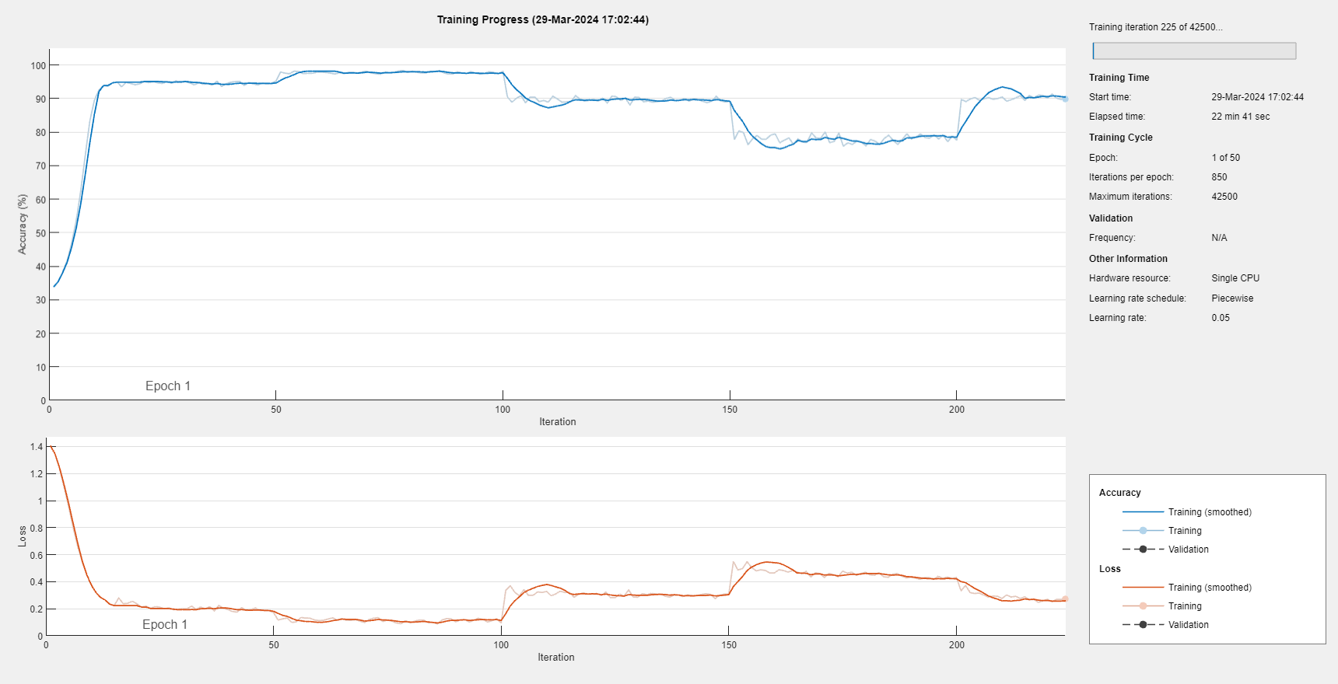
Prueba 1 : red_semantica_4_nom.m sin modificar

Slide 4
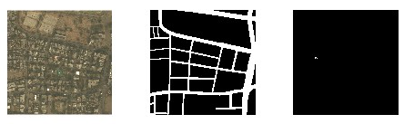
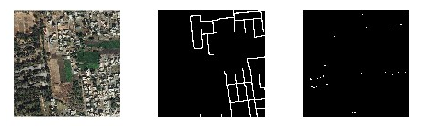
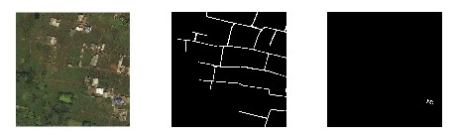
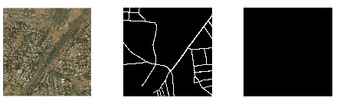
Prueba 1 : red_semantica_4_nom.m sin modificar

Slide 5
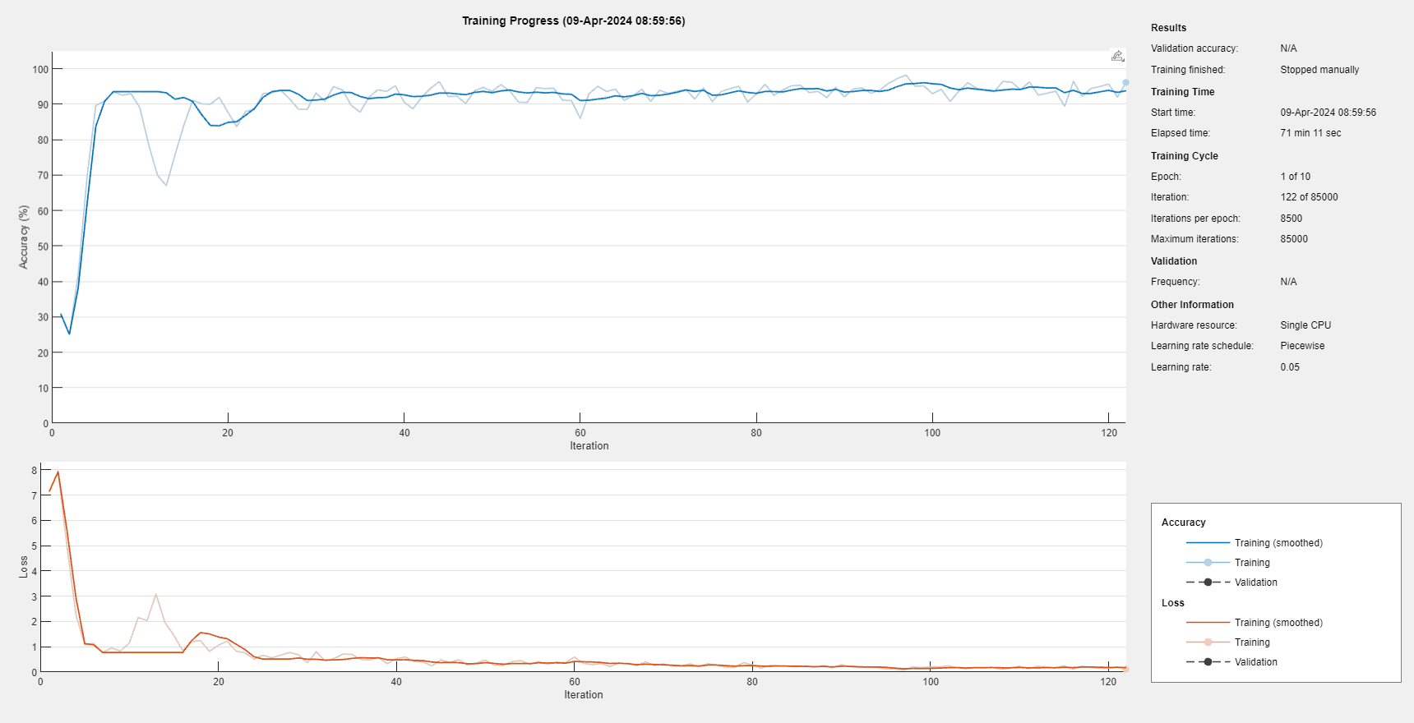
Prueba 2 : red_semantica_5_nom.m sin modificar
Utiliza red U-net y se ha parado manualmente a la hora y diez.

Slide 6
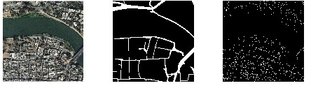
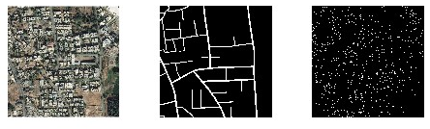
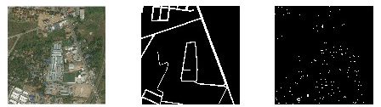
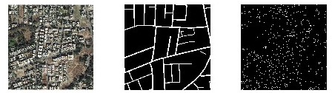
Prueba 2 : red_semantica_5_nom.m sin modificar

Slide 7
Prueba 3
Modificamos red_semántica_4_nov.m :
minibatchSize = 160; (antes 320)
maxEpochs = 20; (antes 50)
options = trainingOptions( (...), 'ExecutionEnvironment','gpu', ...)

Slide 8
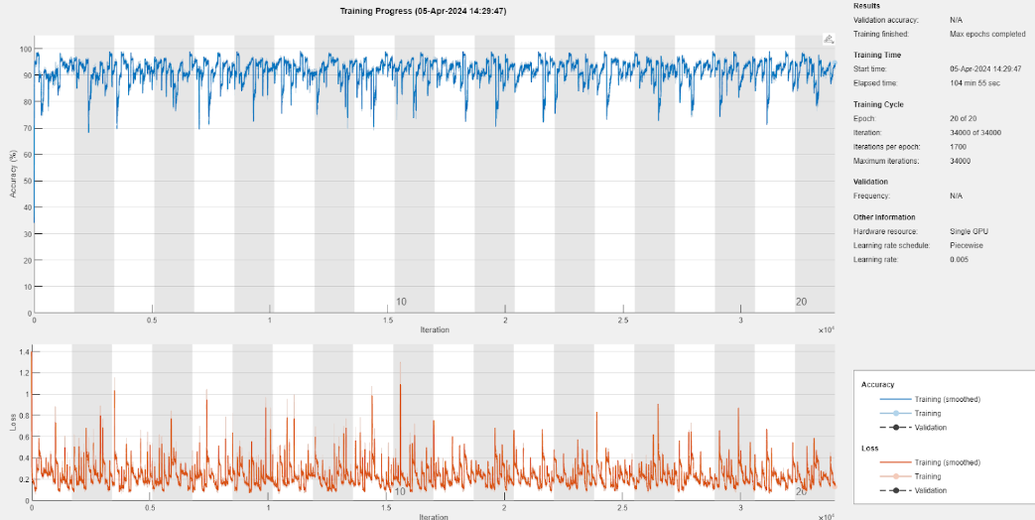

Slide 9

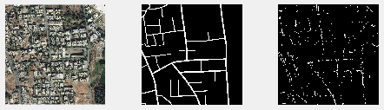
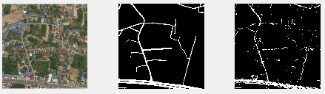
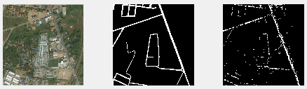
Prueba 3

Slide 10
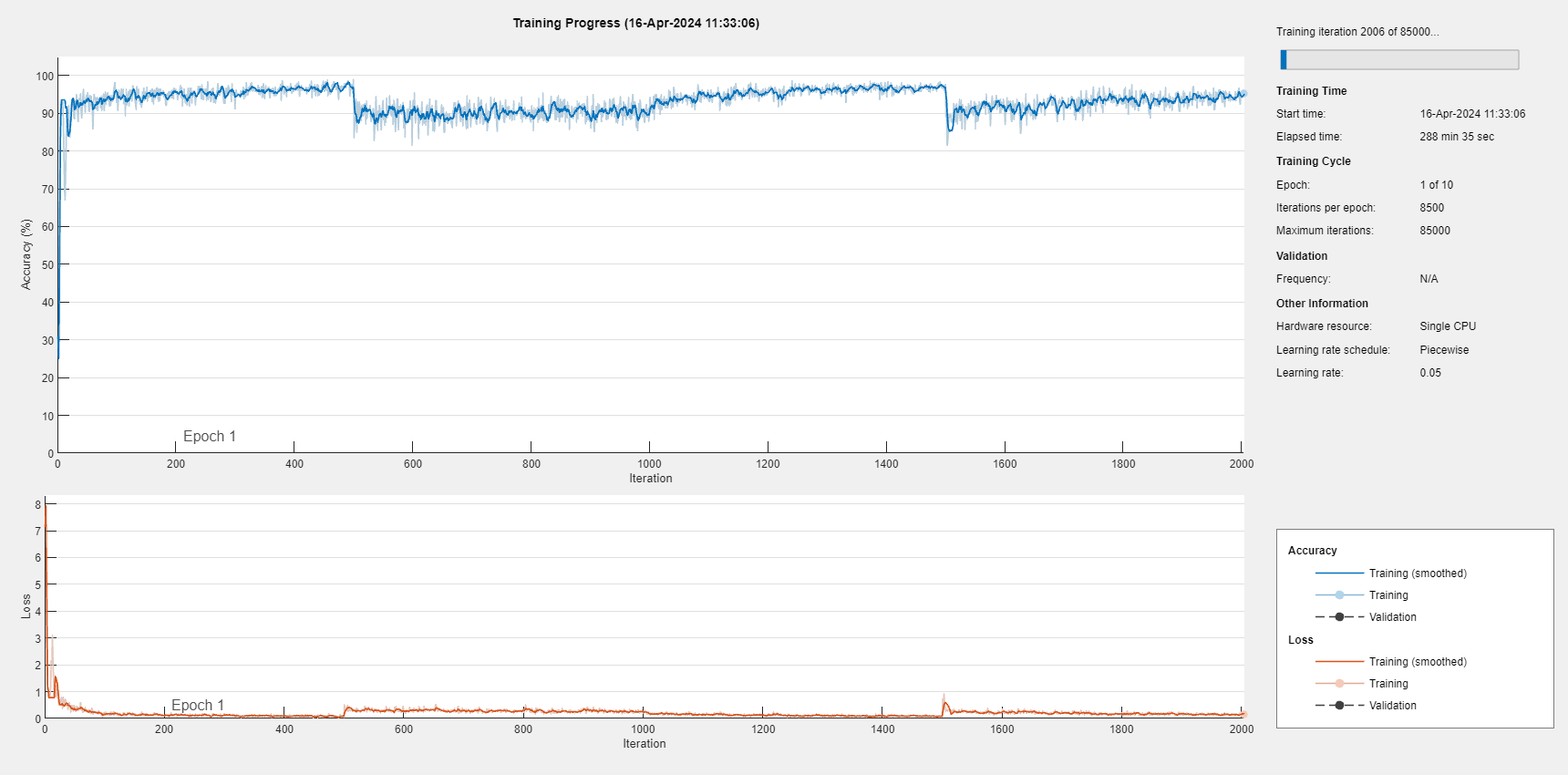
Prueba 4
Usando red_semántica_5_nov.m. Entrenada durante +5h con GPU.

Slide 11
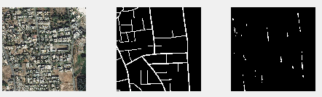
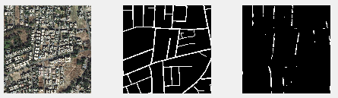
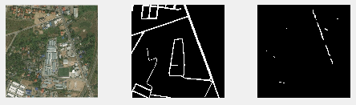
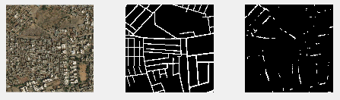

Slide 12
Conclusión
Los resultados no son tan buenos. La última prueba ha sido más aceptable. En este problema resulta de gran importancia el tiempo de entrenamiento. Se ha comprobado que un entrenamiento más prolongado aporta mejores resultados, independientemente del accuracy mostrado en las gráficas.

